Slide 1
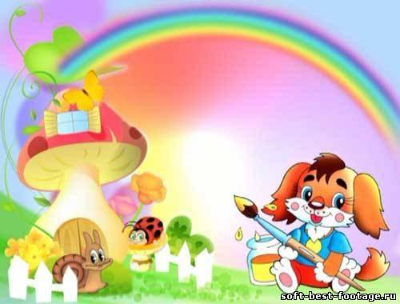
Паспорт группы
МБДОУ № 32
«Гнёздышко»
Группа №8

Slide 2
Содержание:
1.Общие сведения о группе
2.Общая характеристика оборудования группы
3.Материал по разделам
4.Зона изодеятельности
5.Музыкальная зона
6.Зона сенсорного развития
7.Зона физкультурного развития
8.Зона игровой деятельности
9.Природная зона
10.Национально-региональная зона
11.Зона развития речи

Slide 3
Зона изодеятельности
Перечень:
1.Цветные карандаши для рисования
2.Гуашь для рисования
3.Альбомы для рисования
4.Кисточки для рисования
5.Пластилин для лепки
6.Доски для лепки
7.Салфетки для рисования и лепки

Slide 4
Зона сенсорного развития
Перечень:
1. Д/и пирамидки
2.Д/и лото
3.Д/и домино
4.Д/и шнуровки
5.Д/и мозаика
6.Д/и подбери перышко, подбери колеса машинам,Тучки ,капельки, солнышко
7.Д/и «Занимательная коробка»

Slide 5
Физкультурная зона
Перечень:
1.Мячи Большие и маленькие
2.Погремушки
3.Флажки
4.Цветные платочки
5.Большой обруч
6.Ворота для подлезания
7. Физкультминутки

Slide 6
Зона игровой деятельности
Перечень:
1.Кукольная мебель
2.Кукольная посуда
3.С/р игра «Больница»
4.С/р игра «Парикмахерская»
5.Куклы
6.Машины
7.Коляски
8.Каталки
9.Д/и «Кукла,одежда для куклы»

Slide 7
Зона природы
Перечень:
1.Цветы:герань, бальзамин, традисканция,лилия, эхкарис
2.Лейки для поливки цветов
3.Лопатки для рыхления
4.Салфетки для протирания листьев
5.Пульвинизатор
6.Ваза с искусственным цветком
7.Картинв «лето» из цикла «Времена года»

Slide 8
Национально-региональная зона
Перечень:
1.Куклы в татарской, русской национальной одежде
2.Д/и “Исемен әйтсән бирәм”
3.Д/и “ Чәчәк төзе”
4.Д/и “Үз өенне тап”
5.Д/и “Кубәләк хәм чәчәк”
6.Д/и “Чынаякларнын парын тап”
7.Д/и “Бәйрәмгә өстәл әзерлибез”
8.Д/и “Төймәләрне тез”
9.Портрет Габдуллы Тукая
10.Татар халык уены «Кап та коп», «Качышлы-табышлы»,
«Ак калач»
11.2-3 яшьлек балалар өчен хәрәкәтле уеннар

Slide 9
Зона развития речи
Перечень:
Д/и Домашние животные
Д/и Дикие животные
Д/и Посуда
Д/и Мебель
Д/и Транспорт
Д/и Одежда
Пальчиковый театр Теремок
Пальчиковый театр Репка
Пальчиковый театр Курочка Ряба
Пальчиковый театр Козлятки и волк
Д/и предметные картинки
Д/и Парные картинки
Д/и что за форма
Д/и Куда что положить
Д/и Чей малыш
Д/и чей домик
Игра – малышка Цвета
Теневой театр
Играем пальчиками развиваем речь

